Slide 1
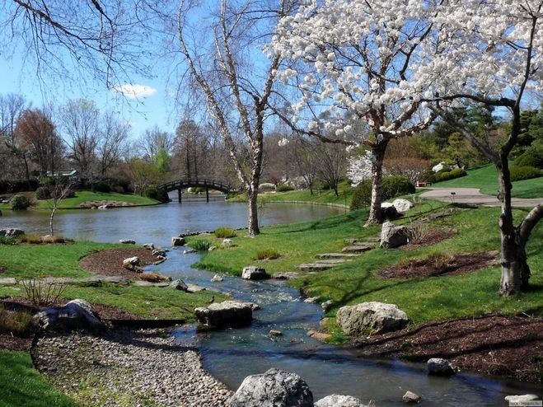
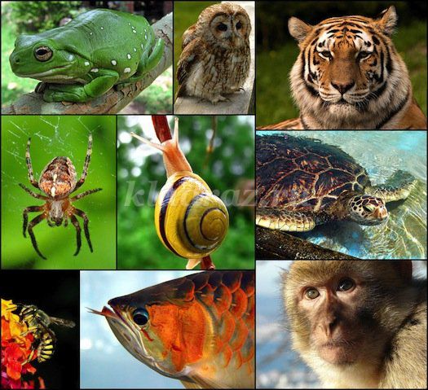
«Экологическое ассорти»
Счастье - быть с природой, видеть её, говорить с ней". Л.Н. Толстой
Счастье - быть с природой, видеть её, говорить с ней". Л.Н. Толстой

Slide 2

РЫБЫ
Найди правильный ответ в поговорках о рыбах

Slide 3


Slide 4


Slide 5


Slide 6


Slide 7
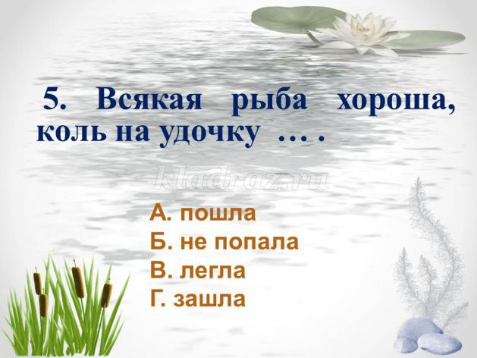

Slide 8


Slide 9
Правильные ответы
1. Рыба ищет где глубже, а человек где лучше.
2.Хорош ерш в ухе, а сиг в пироге.
3.Без костей рыбы не бывает.
4.На то и щука в море, чтобы карась не дремал.
5.Всякая рыба хороша, коль на удочку зашла.
6.Без труда не выловишь и рыбку из пруда.

Slide 10

Отгадай загадки

Slide 12


Slide 14


Slide 16


Slide 18


Slide 20
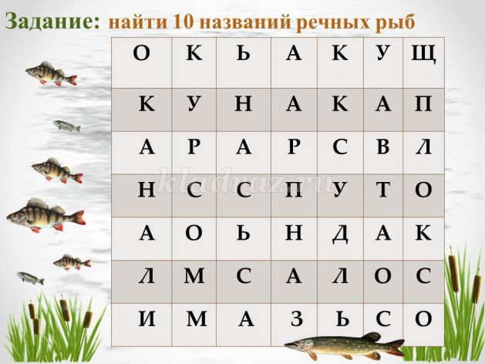
ПОДУМАЙ -КА

Slide 21
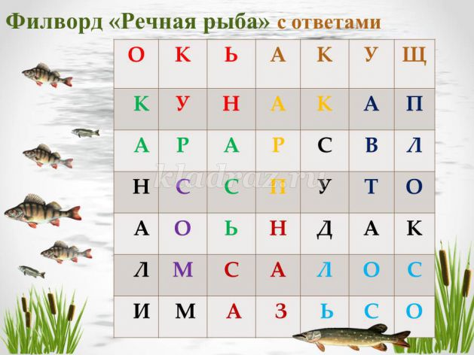
Проверь себя

Slide 22
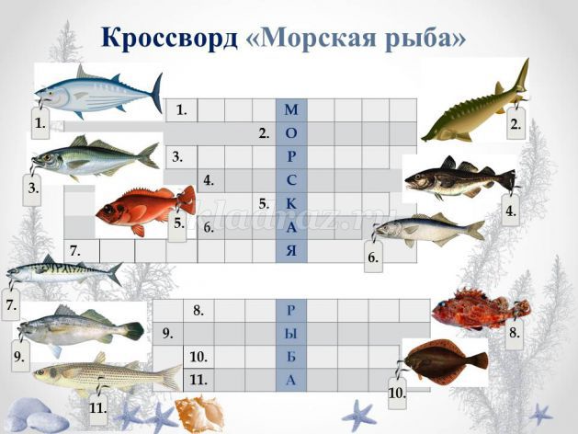
ПОДУМАЙ-КА

Slide 23
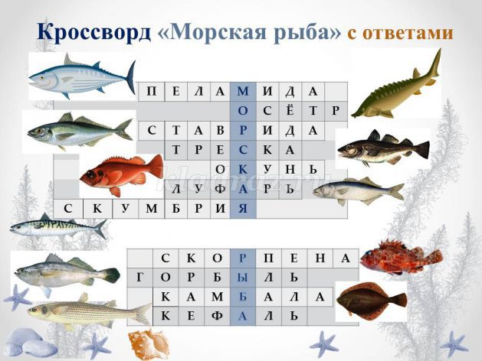
Проверь себя

Slide 24
Отгадай загадки
Меня сизокрылым
Все с детства зовут.
Как символа мира
И любят, и чтут.

Slide 25
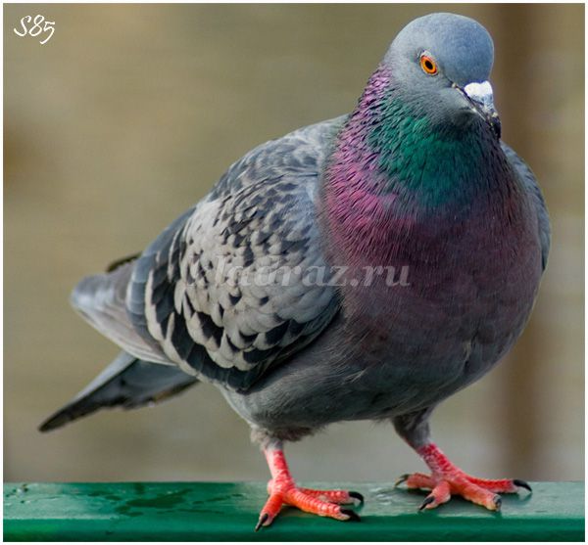
Голубь

Slide 26
Она под крышами живет,
Гнездо своё из глины вьет,
Целый день суетится,
На землю не садится,
Высоко в облаках летает,
Мошек на лету поедает,
В черном фраке лапочка,
А зовется ………..

Slide 27
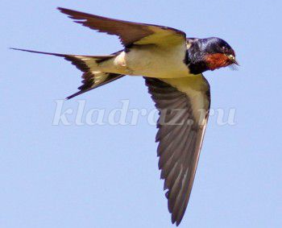
Ласточка

Slide 28
Кар-кар-кар! Кар-кар-кар! –
Вот и весь репертуар.
Оглашает крону клёна
Своим пением …

Slide 29
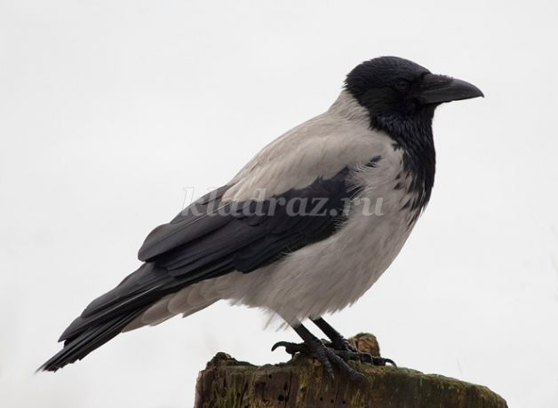
Ворона

Slide 30
В клетке целый день сидит,
И под нос себе твердит,
Но услышав двери скрип,
Он кричит "Филипп-Филипп",
Рише пить быстрее дай,
Кто же это - …

Slide 31
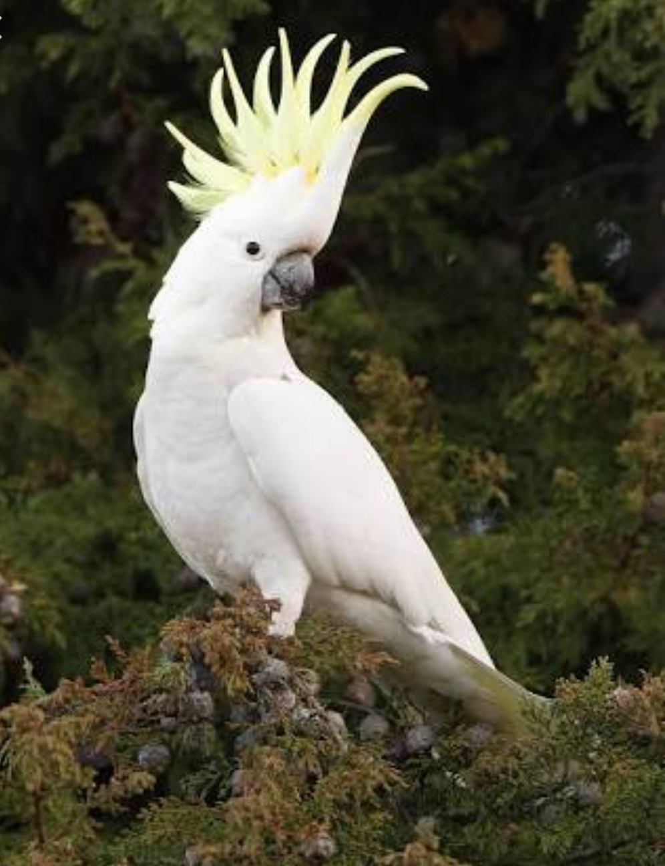
Попугай

Slide 32
Эта птица любит море.
Жить привыкла на просторе.
В море синее нырнет -
Рыбку в клюве принесет.
Что за птица? Угадай - ка!
Знают все, что это…

Slide 33
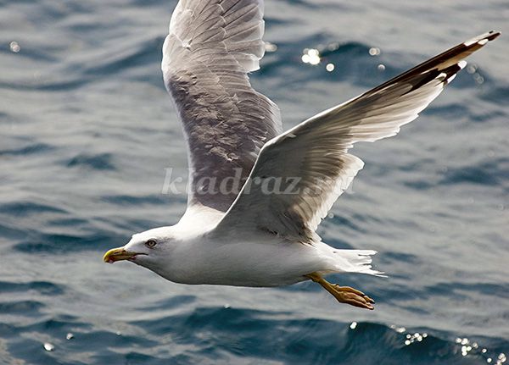
Чайка

Slide 34
Встали братья на ходули,
Ищут корма по пути.
На бегу ли, на ходу ли
Им с ходулей не сойти.

Slide 35
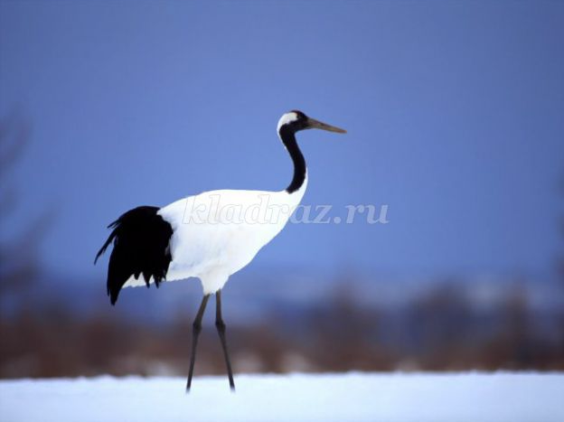
Журавль

Slide 36
Перья черные и с блеском,
Может быть довольно дерзким,
Всё – вредителям конец!
Имя птице той — …

Slide 37
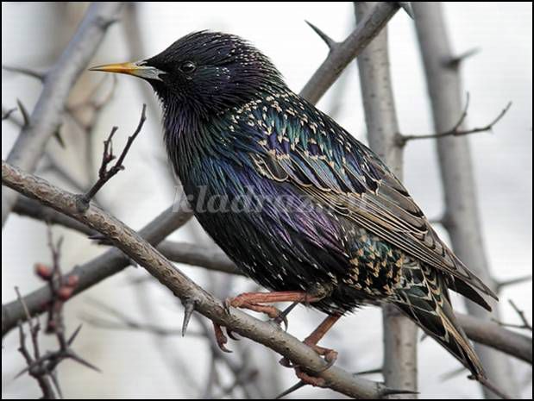
Скворец

Slide 38
Всю ночь летает —
Мышей добывает.
А станет светло —
Спать летит в дупло.

Slide 39
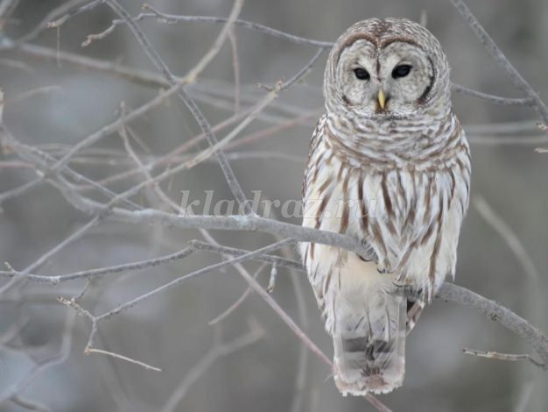
Филин

Slide 40
Этой белокрылой птице
В зоопарке не сидится.
Чтобы люди улыбались,
К ним летит со свёртком ...

Slide 41
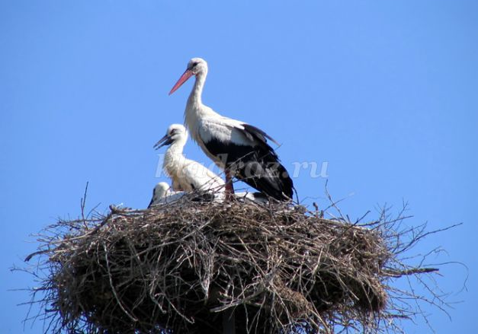
Аист

Slide 42
Помышляя о еде,
Ходит-бродит по воде,
Где на мели мальки кишат.
Ловит рыбок, лягушат.
Захват, бросок лягушки, ап-ля.
Жонглёр, по-видимому …
.

Slide 43
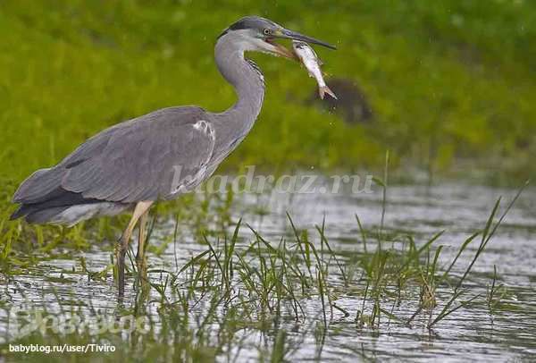
Цапля

Slide 44
Ответьте правильно на вопросы:
Какая птица любит красть еду, благодаря чему она получила соответствующее название?
А. Сорока
Б. Голубь
В. Воробей
2. Какая из этих птиц является традиционным символом мира?
А. Голубь
Б. Лебедь
В. Павлин
3. Какая из этих птиц зимующая?
А. Утка
Б. Синица
В. Ласточка
4. Какая из птиц сообщает своим голосом, сколько нам осталось жить?
А. Соловей
Б. Дятел
В. Кукушка
5. Птица, которая питается нектаром цветов и является самой маленькой в мире.
А. Колибри
Б. Ласточка
В. Снегирь

Slide 45
6. Какая из этих птиц не умеет плавать?
А. Гусь
Б. Чайка
В. Дятел
7. Какая птица не умеет летать?
А. Пингвин
Б. Утка
В. Лебедь
8. Какая птица умеет говорить человеческим голосом?
А. Павлин
Б. Курица
В. Попугай
9. Как называется птица, домик которой назван в честь названия этой птицы?
А. Соловей
Б. Сорока
В. Скворец
10. Какая из этих птиц любит стучать по дереву?
А. Голубь
Б. Дрозд
В. Дятел

Slide 46
Собери пословицы о птицах
1 часть пословицы | 2 Часть пословицы
Слово не воробей, | которой гнездо свое не мило
Лучше синица в руках, | не товарищ
Гусь свинье | вылетит, не поймаешь
Плоха та птица, | чем журавль в небе
Старого воробья | глаз не выклюнет
На чужой сторонушке | на мякине не проведешь
Ворон ворону | свое болото хвалит
Всяк кулик, | рад своей воронушке

Slide 47
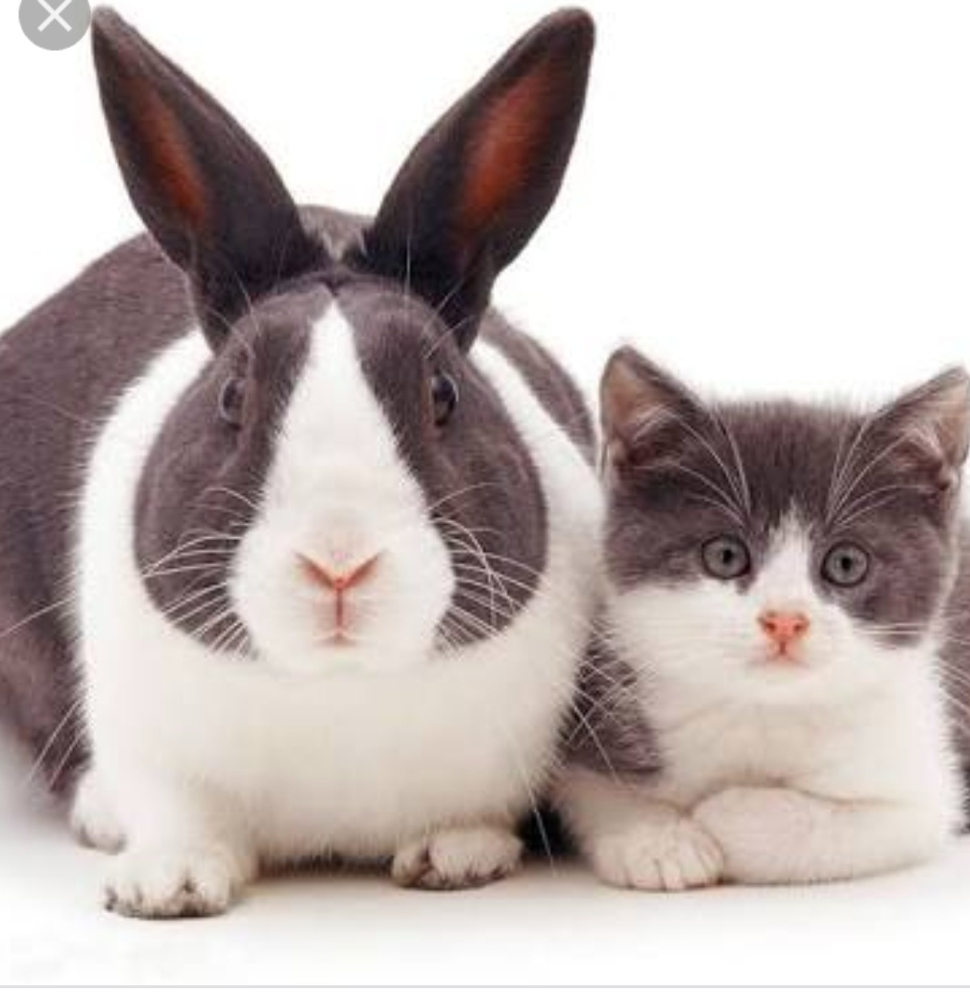
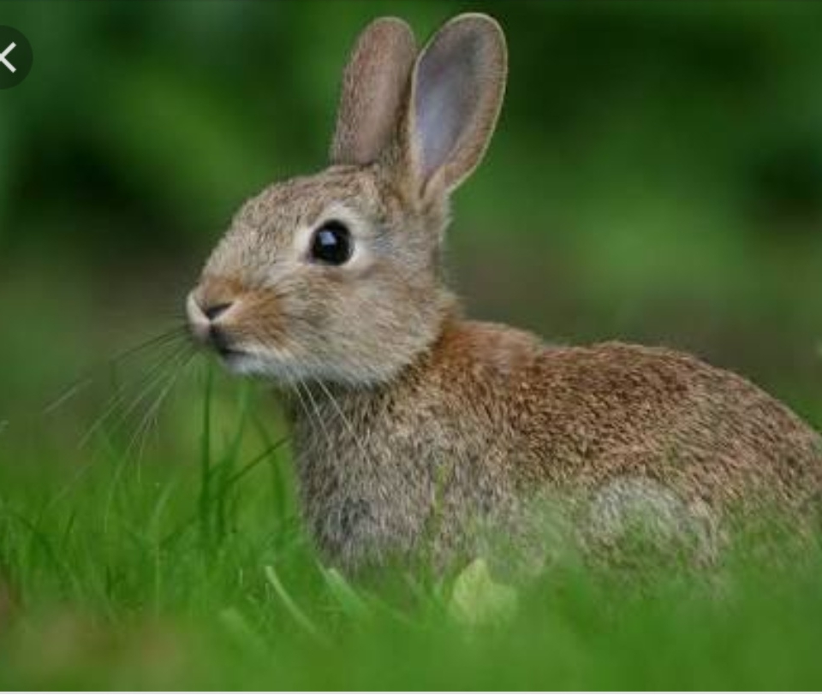
Животные
Назови животных. Кто является из них родственниками.

Slide 48
Выберете правильный ответ
1.Зачем бегемоту большие зубы?
А. чтобы больше съесть
Б. чтобы звонко щелкать
В. чтобы защищаться от крокодилов
2. Какое млекопитающее самое быстрое?
А. гепард
Б. волк
В. лошадь
3. Какое животное самое высокое?
А. верблюд
Б. жираф
В. корова
4. У какого животного самые длинные рога?
А. оленя
Б. носорога
В. козла
5. Какое животное откладывает яйца?
А. заяц
Б. лиса
В. утконос
6. Какое животное при защите притворяется мертвым?
А. медведь
Б. волк
В. опоссум
7. Для какой цели бобры валят деревья?
А. строят себе дом
Б. строят плотину
В. переплавляют деревья по реке
8. Какое животное первым побывало в космосе?
А. петух
Б. собака
В. кошка
9. Зачем тигру нужны полоски?
А. так модно
Б. чтобы отличаться от жирафа
В. для маскировки
10. У какого животного шерсть не намокает?
А. у собаки
Б. у выдры
В. у лошади

Slide 49
Какие животные не живут на у нас на Станции юннатов?
хомячок
барсук
игуана
эублефар
лиса
заяц
кролик
дегу
песчанка
черепаха
еж
шиншилла
белка
хорек
волк
олень
морская свинка
собака

Slide 50
Интересное о животных. А это ты знаешь?
Какое животное, когда бежит, старается выставлять вперед собственные задние лапки?
Серое хищное животное, проживающее в лесах нашего региона?
Данное животное проживает на территории Австралии. Его дети прячутся в сумке, которая находится на животе.
Какой медведь кушает исключительно бамбук?
Какое животное самое первое смогли приучить первобытные люди?
Животное, которое еще называется водный крот.
Какое животное может охлаждаться за счет ушей?
Какое животное питается тюленями и песцами?
У какого зверька слух лучше, нежели у кошки, лисицы и собаки?
Необычное животное, способное плеваться.
Какое именно животное считается наиболее быстрым на планете?
(слон, заяц, волк, кенгуру, гепард, панда, еж, собака, выхухоль, белый медведь, верблюд)

Slide 51
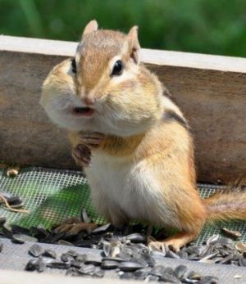
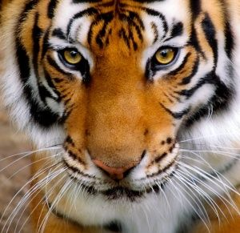
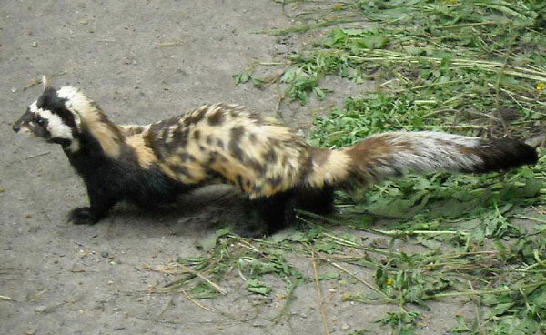
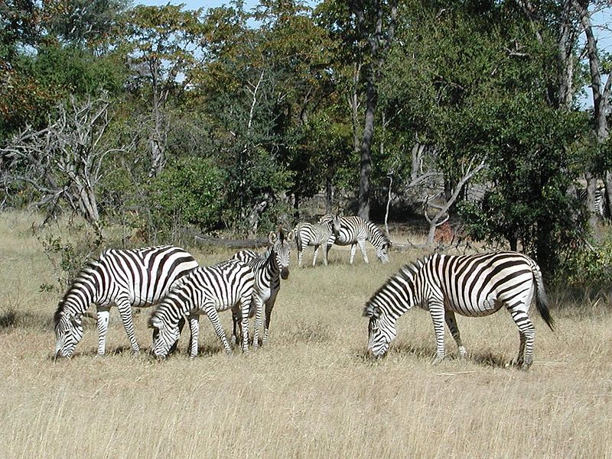
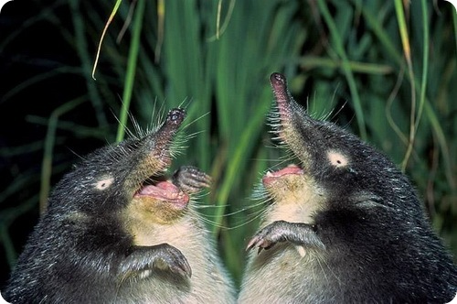
Узнай какие животные Красной книги здесь зашифрованы?
ргит ьлохухыв рбуз акзявереп
Найди их на фото и скажи, какое животное не считается редким

Slide 52
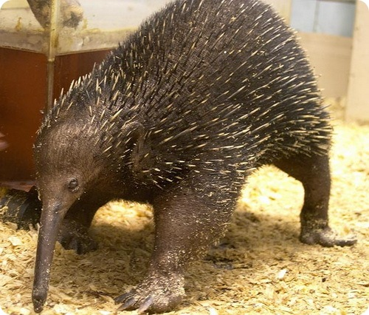
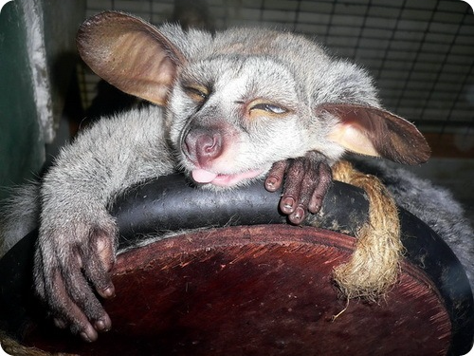
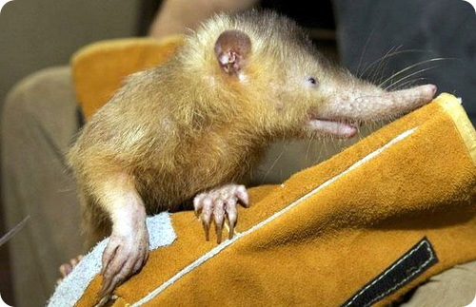
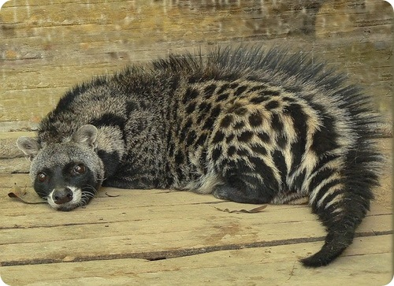
Удивительные животные.
Отгадай какое у них название?
проехидна щелезуб галаго цивета

Slide 53
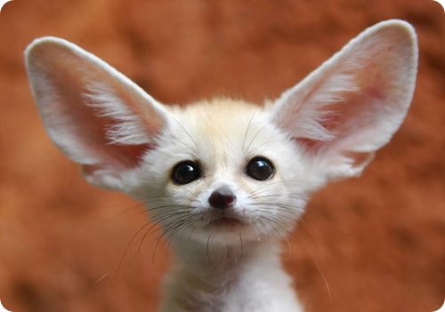
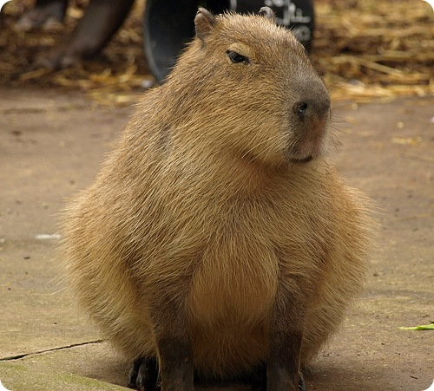
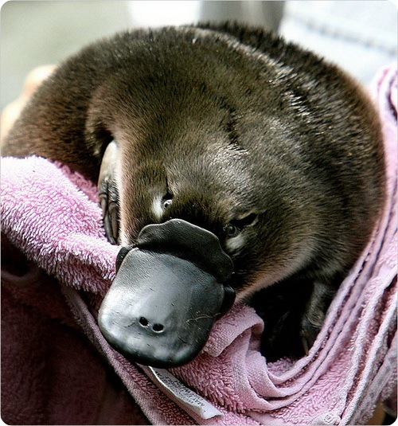
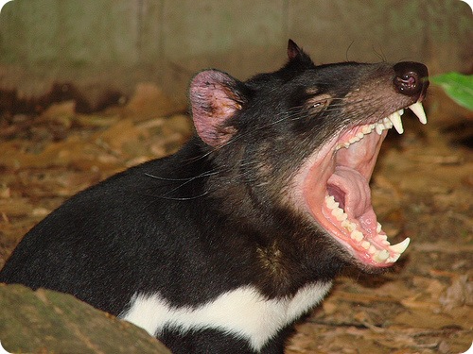
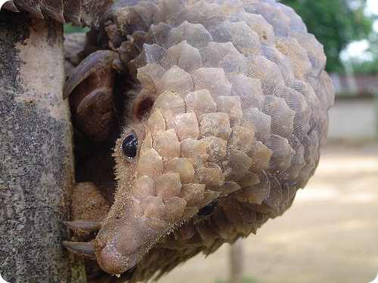
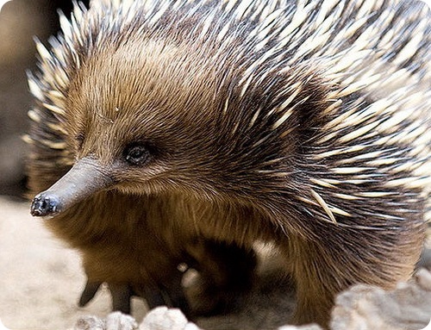
фенек капибара утконос дьявол панголин ехидна

Slide 54
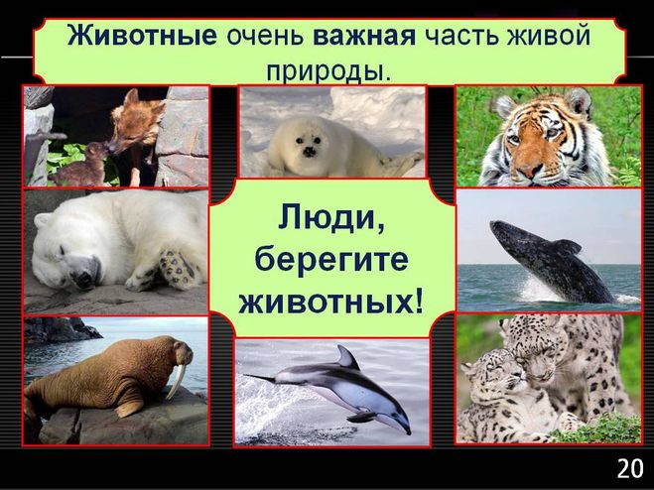

Slide 55

РАСТЕНИЯ

Slide 56
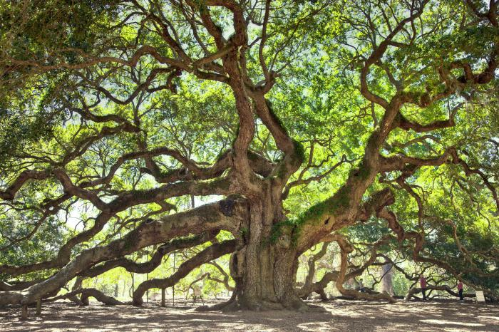
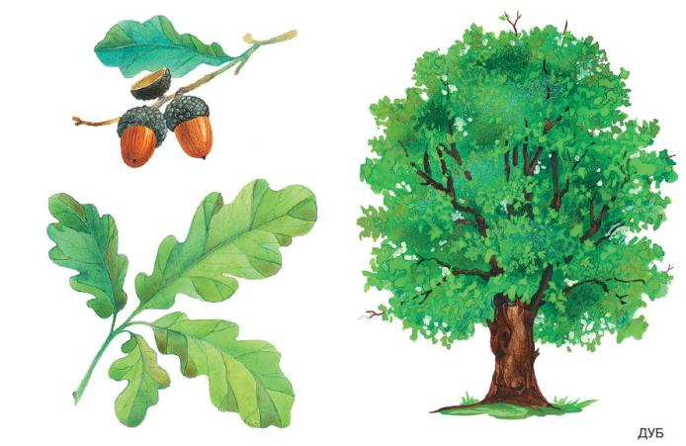
Как называется дубовый лес?

Slide 57
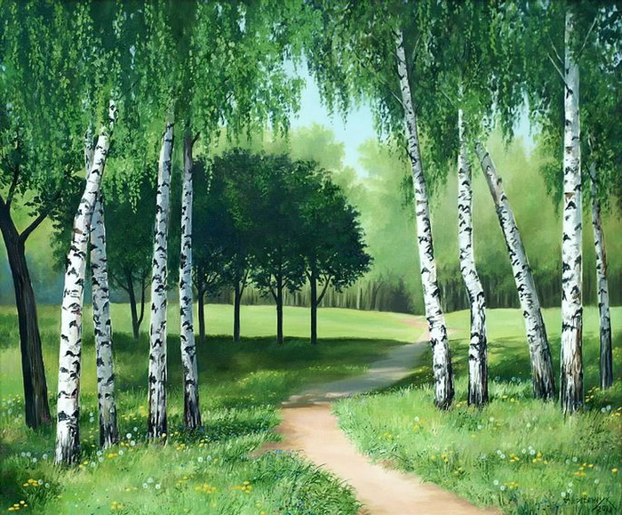
Дубовый лес называется дубрава.
Какое дерево считается символом России?
Как называется лес из березовых деревьев?

Slide 58
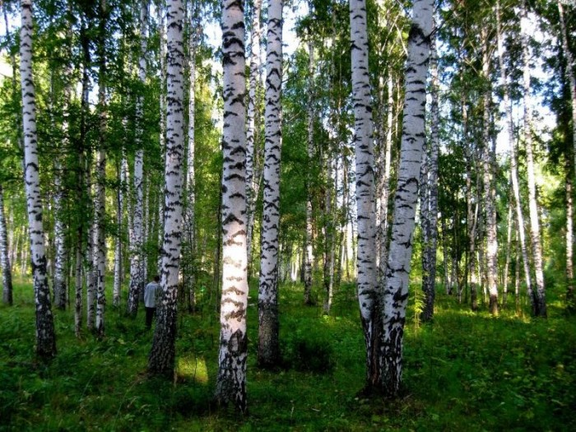
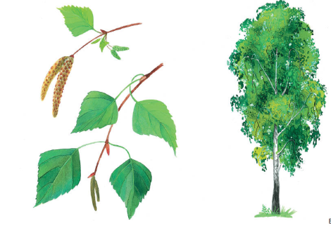
Лес из березовых деревьев называется роща

Slide 59
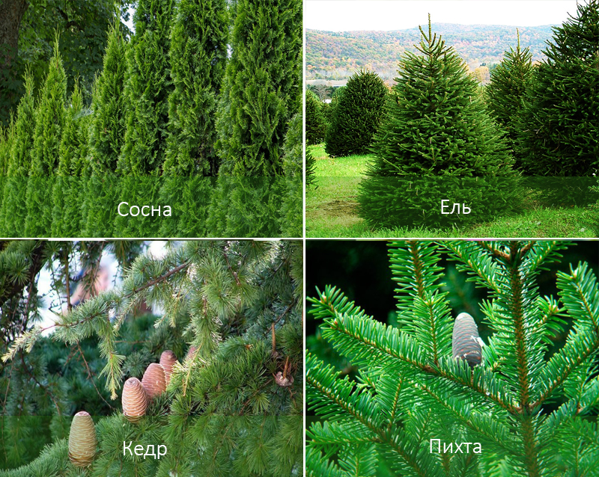
Какие деревья растут в ТАЙГЕ?

Slide 60
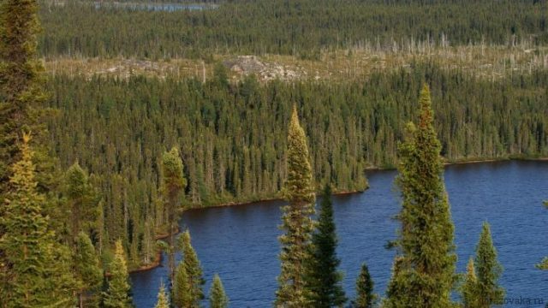
Тайга это - обширные участки, занятые хвойными деревьями. (Ель, пихта, кедр, сосна, лиственница).

Slide 61
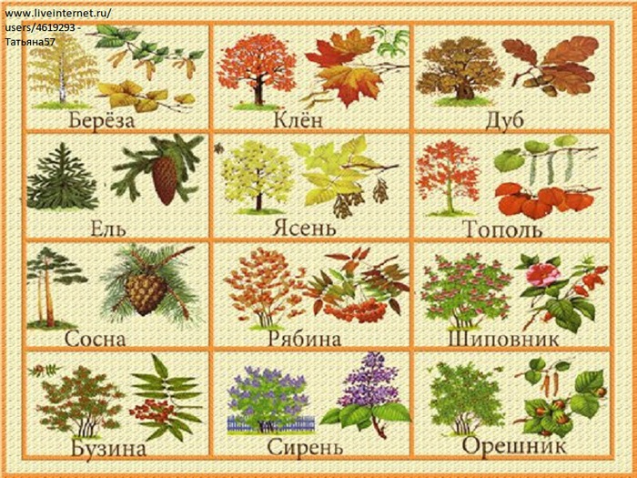
Какие кустарники здесь изображены?

Slide 62
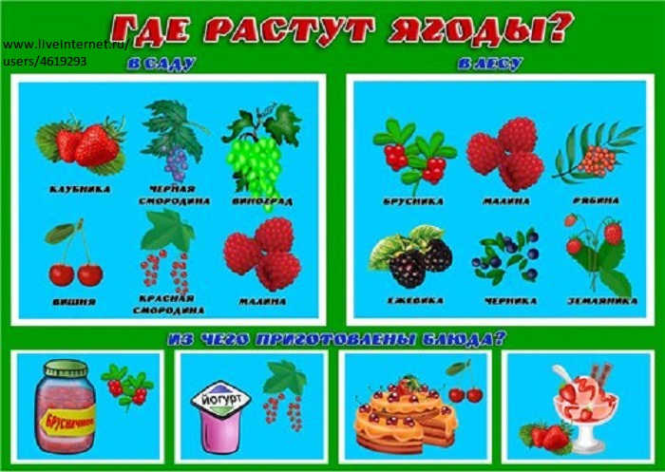

Slide 63
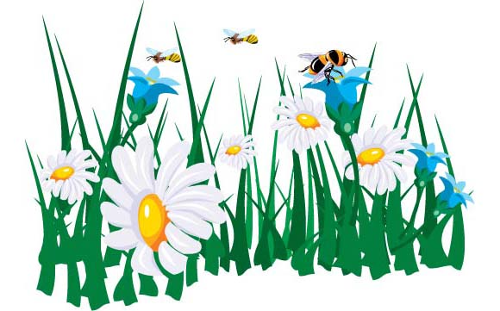
Вишня Земляника Калина Красная и чёрная смородины Рябина Малина Крыжовник Арбуз Клюква
Отгадай загадки о растениях
Красна, как кровь,
Вкусна, как мёд.
В сенокос - горька,
А в мороз - сладка,
Что за ягодка?
Две сестры летом зелены,
К осени одна краснеет, другая чернеет.
Осень в сад к нам пришла,
Красный факел зажгла,
Здесь дрозды, скворцы снуют,
И, галдя, его клюют.
Низок, да колюч,
Сладок да пахуч,
Ягоды сорвешь - всю руку обдерешь.
Длинноножка хвалится —
Я ли не красавица,
Сам алый, сахарный,
Кафтан зеленый, бархатный
К нам приехали с бахчи полосатые мячи.
Бусы красные висят
Из кустов на нас глядят,
Очень любят бусы эти
Дети, птицы и медведи.
И красна, и кисла
На болоте росла.

Slide 64
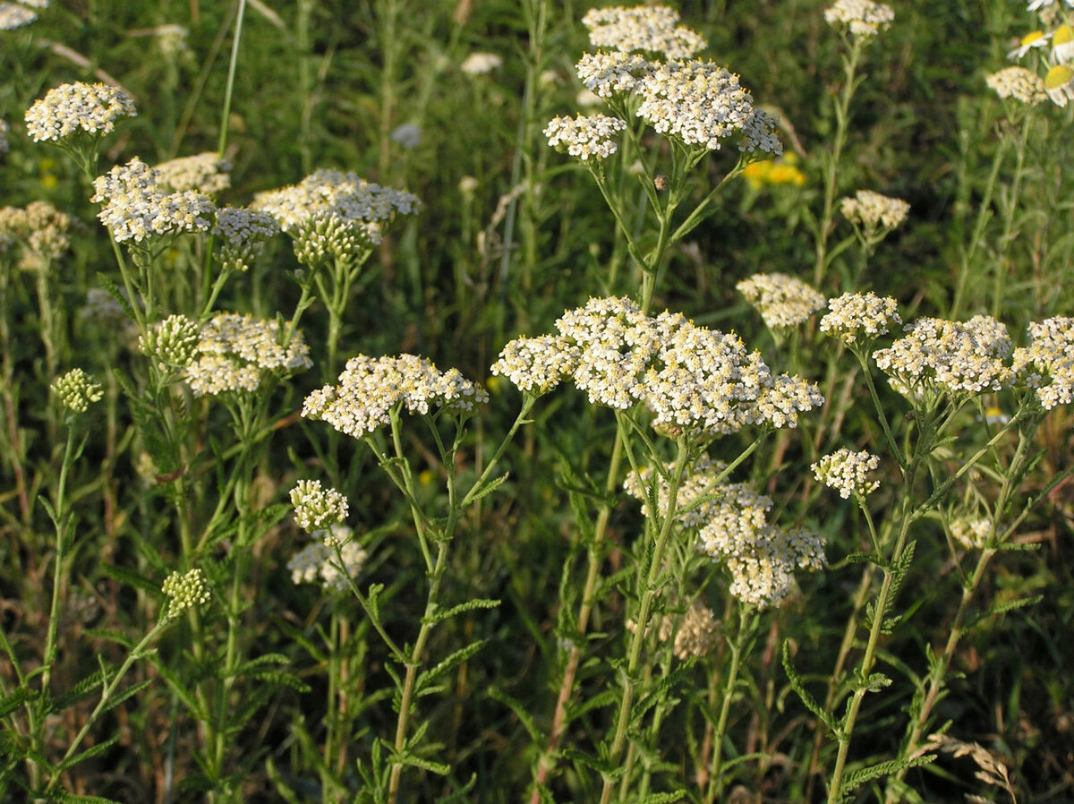
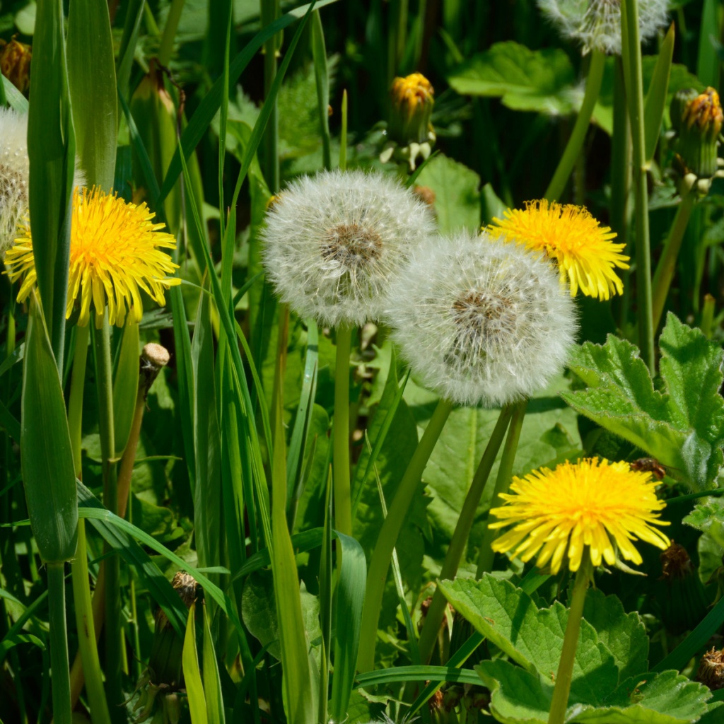
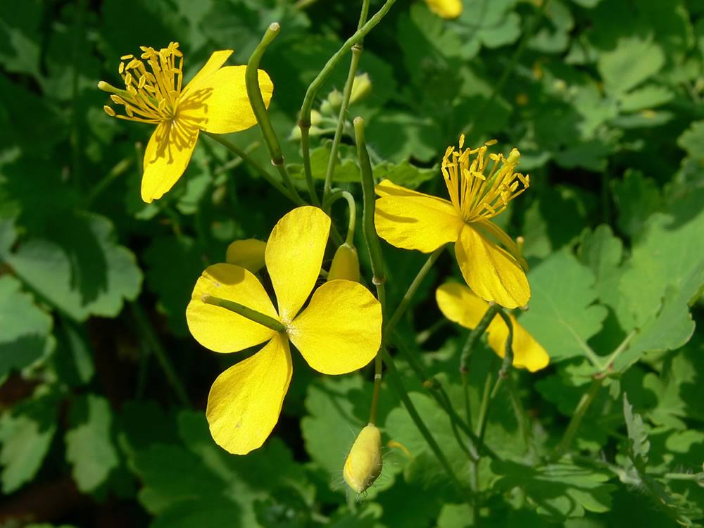
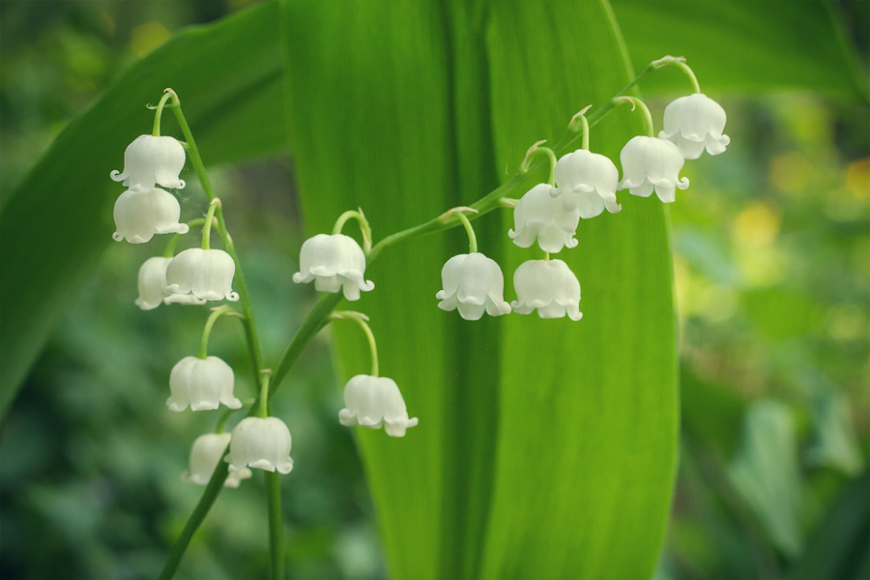
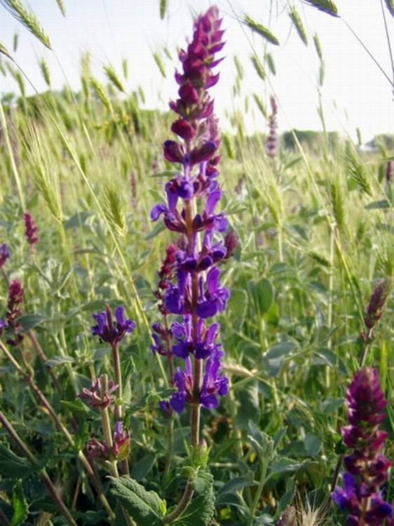



Эти растения нас лечат!
Тысячелистник, одуванчик, чистотел, ландыш, шалфей, ромашка, подорожник, крапива

Slide 65






Удивительные растения
Хищное растение огромных размеров. Непентес или кувшинчик
Растение Цератония дает одинаковые семена весом 0,2 г. Раньше они использовались ювелирами как гири, а теперь эта мера называется каратом.
Виктория амазонская — это крупное травянистое тропическое растение
Самым необычным растением в мире является Раффлезия Арнольди — вид растений-паразитов и
Хвощ «зимующий». Стебель этого растения жесткий и может оставить царапины даже на стали.
Самое толстое растение - дерево баобаб

Slide 66


